Slide 1
神戸市主任児童委員
（こどもサポーター）の役割
令和７年３月１９日
神戸市こども家庭局家庭支援課長
平川 公則

Slide 2
こどもサポーターとは？ （児童虐待防止地域協力員）
•主任児童委員に児童虐待等に関する研修を受講していただき、「こどもサポーター」として登録いただいている。
•主任児童委員としての活動を行うと同時に、「こどもサポーター」として、地域で児童虐待等の早期発見のために見守り活動も担っていただいている。

Slide 3
こどもサポーターと神戸市の組織
平成6年1月 「主任児童委員制度」創設
平成12年11月 「児童虐待防止等に関する法律」施行
平成13年12月 「児童福祉法」改正（児童委員の具体的職務）
平成14年３月 各区に「子育て支援室」設置
平成14年度 「こどもサポーター」を創設
平成24年度 市の組織として「こども家庭局」を創設
「こども家庭支援室」に改称
平成31年度 「神戸市こどもを虐待から守る条例」施行
令和4年度 「児童福祉法」改正により、「児童福祉機能」と「母子保健機能」は維持し
た上で組織を見直し「こども家庭センター」の設置が市町村の努力義務として法定化。
（神戸市では「こども家庭支援室」が「こども家庭センター」の機能を担っている。）

Slide 4
こども家庭支援室の組織体制（区こども家庭支援室）
こども家庭支援室の組織体制（区こども家庭支援室）
（1）設置場所：各区役所保健福祉部、北神区役所保健福祉課
生活支援課、支所保健福祉課・生活支援課
（2）組織体制
① 本プロジェクトは、子ども虐待の早期発見・対応とその防止、
および継続支援に係る業務に関連して組織する。
② こども家庭支援室プロジェクトの一員である職員は、平常は
各所管業務に従事するが、こども虐待の対応については、職種、
業務に関わらず、認識や支援の方向性を統一して、各々の役割
分担を明確にした上で支援の溝が生じないよう、それぞれの専
門領域からの意見・助言を行いつつ積極的な関わりを行う。

Slide 5
こども家庭支援室の組織体制イメージ図（区こども家庭支援室）
保健福祉部長＝区こども家庭支援室長
センター長
区こども家庭支援室長＝（国）こども家庭センター
（事務局） 保健担当・こども家庭支援担当
保健福祉課
保健担当の業務
保健福祉課長
担当課長＜保健師＞
統括支援員
・母子保健業務
-養育支援訪問事業
-母子手帳の交付
-乳幼児健診
・成老人保健業務
・感染症対応 等
係長＜保健師＞
担当保健師
こども家庭支援員
こども家庭支援員
虐待対応専門員
係長＜保健師＞
※人数は区によって異なる
こども家庭支援担当の業務
保育所担当課長
こども家庭支援担当
ケースワーカー
＜福祉職＞各区1名
東灘、垂水、西は2名
虐待対応専門員
・要保護児童対策地域協議会
に関する事務の総括
・各会議の連絡調整 等
係長＜福祉職＞
こども家庭支援員
こども福祉担当の業務
こども福祉担当
・保育施設の入所調整
・DV・女性相談
・ひとり親家庭相談 等
係長
婦人相談員＜福祉職＞各区1名
DVの相談
（略）
（略）
くらし支援担当
生活支援課
生活支援課の業務
生活支援課長
係長
・生活保護業務
・生活困窮者支援業務 等
係長
ケースワーカー
生活保護担当
※人数は区によって異なる

Slide 6
児童福祉法第１７条（児童委員の職務）
児童委員は、次に掲げる職務を行う。
一 児童及び妊産婦につき、その生活及び取り巻く環境の状況を適切に把握しておく
二 児童及び妊産婦につき、その保護、保健その他福祉に関し、サービスを適切に
利用するために必要な情報の提供その他の援助及び指導を行う
三 児童及び妊産婦に係る社会福祉を目的とする事業を経営する者又は児童の健や
かな育成に関する活動を行う者と密接に連携し、その事業又は活動を支援する
四 児童福祉司又は福祉事務所の社会福祉主事の行う職務に協力する
五 児童の健やかな育成に関する気運の醸成に努める
六 必要に応じて、児童及び妊産婦の福祉の増進を図るための活動を行う
主任児童委員は、児童委員の職務について、児童の福祉に関する機関と児童委員と
の連絡調整を行うとともに、児童委員の活動に対する援助及び協力を行う。

Slide 7
児童福祉法第1８条
市町村長は、前条第1項又は第2項に規定する事項に関し、児童委員に必要な状況の通報及び資料の提供を求め、並びに必要な指示をすることができる。
２ 児童委員は、その担当区域内における児童又は妊産婦に関し、必
要な事項につき、その担当区域を管轄する児童相談所長又は市町村
長にその状況を通知し、併せて意見を述べなければならない。
３ 児童委員が、児童相談所長に前項の通知をするときは、緊急の必要
があると認める場合を除き、市町村長を経由するものとする。
４ 児童相談所長は、その管轄区域内の児童委員に必要な調査を委嘱す
ることができる。

Slide 8
児童虐待の防止等に関する法律第６条
児童虐待を受けたと思われる児童を発見した者は、速やかに、これを・・・市町村、都道府県の設置する福祉事務所若しくは児童相談所に通告しなければならない。
神戸市こども家庭センター 078-599-7300 （平日8:45～17:30）
児童相談所虐待対応ダイヤル189（いちはやく）（24時間 365日）
各区こども家庭支援室（次ページ電話番号）

Slide 9
児童虐待の防止等に関する法律第６条
こども家庭支援室
専用ダイヤル
通告 機関 | 各区こども家庭支援室 | こども家庭センター （児童相談所） | 警 察
役割 | 児童の身近な場所における継続的な支援 | 一時保護など専門的な知識技術を要する支援 | 命に危険がある場合
連絡先 | ☎下記参照 ※こどもの住所地の区 | ☎５９９－７３００ | ☎１１０ または、所轄の警察署
 | 【時間外】 児童相談所虐待対応ダイヤル（２４時間３６５日） ☎１８９
区役所代表
区役所こども家庭支援室 直通 （平日８：４５～１７：３０）
東 灘 | ８５６－８０８０ | 北 | ５９５－４１５０ | 北須磨 | ７９３－８０８０
灘 | ８４３－７０３５ | 北 神 | ９８７－０９９０ | 垂 水 | ７０５－１１５０
中 央 | ３３５－５４２３ | 長 田 | ５２１－０４１５ | 西 | ９９１－６６１１
兵 庫 | ５１２―２５２５ | 須 磨 | ７３１－８０８０

Slide 10
区役所における児童虐待対応の流れ
〈通告・相談〉 〇通報者からの状況聴取
〈受理会議〉 〇情報収集が必要な情報とこどもの安全確認の方法
を検討
〈調査〉 〇児・保護者・関係機関からの情報収集やこどもの安
全確認（48時間以内）を実施
〈援助方針決定会議〉 〇緊急度・重症度を判断。一時保護が必要な場合は
こども家庭センターへ送致
〈介入・支援〉 〇改善されるまで多角的・重層的に支援
関係機関と連携
〈実務者会議〉 〇支援方法の検討・協議
〈支援・終結〉 〇関係機関による見守り、母子保健業務において支援等。

Slide 11
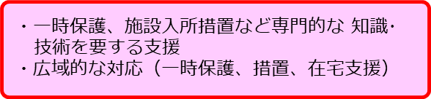
神戸市の児童虐待対応の体制
区こども家庭支援室
こども家庭センター
・母子保健事業を通して、虐待の予防、
未然防止、早期発見（乳幼児健診、妊
産婦健診、新生児全戸訪問事業 など）
・在宅支援ケースの進捗管理
・関係機関との連絡調整、協力要請
・結核・感染症、難病対策業務等
・DV・母子（ひとり親）相談、
・保育所、認定子ども園の入所調整
・児童扶養手当 など
（児童相談所）
・広域的な対応
（市町村間の連絡調整等）
・専門的な対応
養護相談、障害相談、判定業務
虐待対応、非行相談、育成相談
・一時保護
・措置（里親、施設入所等の措置）
情報共有
連 携
ケース送致
助言・指導
児童に身近な場所における継続的な支援
（在 宅 支 援）
リスクの程度
低
高

Slide 12
こどもサポーターの役割
①地域での子育て支援活動
児童の健全育成の役割
②要支援家庭への支援活動
児童の見守り支援の役割

Slide 13
地域での子育て支援活動
区の保健福祉部、学校等との情報共有・連携（会議への出席を含む）
児童館や子育てサークルなど、児童とふれあう事業への参加・協力
乳幼児とその保護者を対象に親子のふれあい交流や地域の子育て情報の提供を目的としたイベントの開催
子育て中の親子への相談、支援

Slide 14
要支援家庭への支援活動
児童虐待等の早期発見・通告を進める。
区・こども家庭支援室と連携した調査・見守りを行う。
関係機関と協力し、要支援家庭の地域見守り体制ができるように努める。
児童虐待防止の広報・啓発活動を行う。

Slide 15
見守り活動の例
家からよく閉め出されて泣いている児童がいる
季節に合った服装をしていない児童がいる
「こどもサポーター」が地域で気がかりな児童や家庭を把握したら、区の保健師等に相談していただいている
区はその情報をもとに、該当児童の家庭状況を確認し、必要に応じて支援を行っている
「こどもサポーター」は、日頃の活動の中で気になる家庭の早期発見や虐待の未然防止にご協力いただいている。

Slide 16
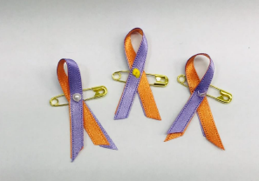
児童虐待防止・DV防止啓発活動①
神戸市では、
児童虐待防止の「オレンジリボン」
DV防止の「パープルリボン」
重ね合わせたダブルリボンを活用。
民生委員・児童委員等のご協力を
いただき、ダブルリボンを作成、
普及啓発を推進。

Slide 17
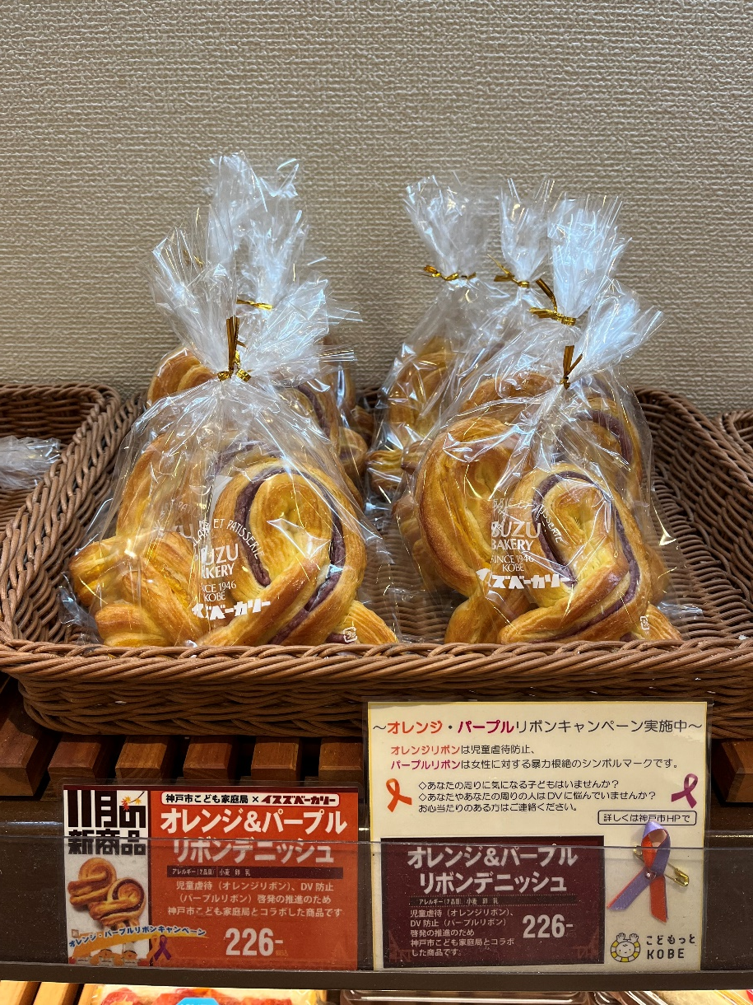

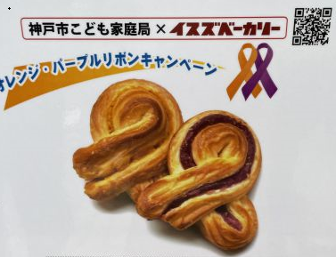
児童虐待防止・DV防止啓発活動②
株式会社イスズベーカリーとのコラボパンの作製
オレンジ・パープルリボンを模したパンを作製。
イスズベーカリー市内各店舗において、11 月末
まで販売。

Slide 18
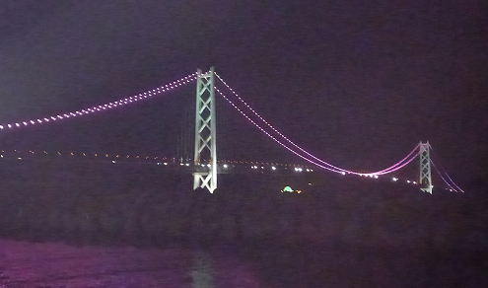
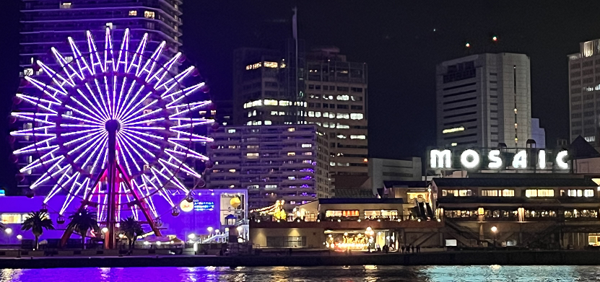
児童虐待防止・DV防止啓発活動③
シンボル施設のオレンジ・パープルカラーライトアップ
MOSAIC 観覧車 日時：2023 年11 月11 日(土)
明石海峡大橋 日時：2023 年11 月18 日(土)

Slide 19
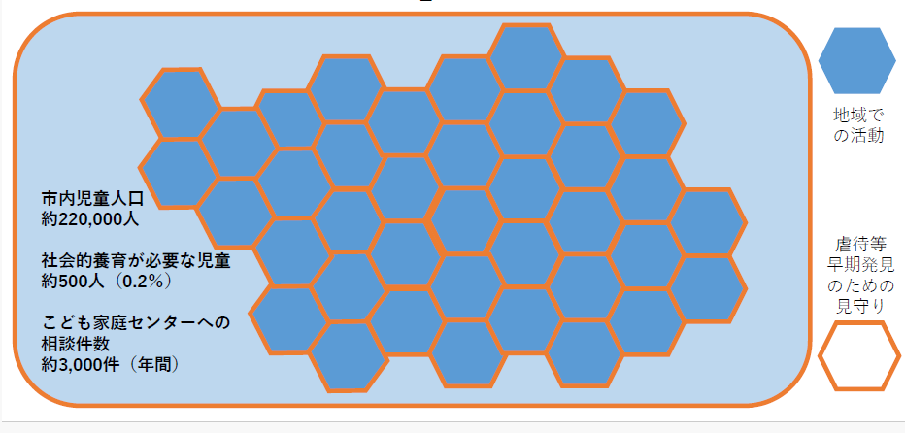
主任児童委員に期待する「こどもサポーター」としてのイメージ図

